Slide 1
.

Slide 2
Математические знания могут применяться умело с пользой лишь в том случае, если они усвоены творчески.
А.Н. Колмогоров
Дорогой друг!
Сегодня у тебя необычный урок математики. Сегодня ты еще раз убедишься в том, что математика не только интересна сама по себе, но она необычайно полезна. В ходе сегодняшнего урока тебя ожидает большая радость творчества и огромное поле приложения математических знаний и умений.
Желаю тебе успехов и творческих радостей на уроке!

Slide 3
ЧИСЛОВЫЕ ПОСЛЕДОВАТЕЛЬНОСТИ
Способы задания
Виды числовых
последовательностей
Рекуррентный
Аналитический
Словесный
Арифметическая
прогрессия
?

Slide 4
Progessia (лат) -
«движение вперед»

Slide 5
Тема урока:
«Геометрическая прогрессия. Формула n – ного члена геометрической прогрессии»
Ты уже знаешь, какая последовательность называется арифметической прогрессией.
Арифметической прогрессией называется последовательность, каждый член которой, начиная со второго, равен предыдущему члену, сложенному с одним и тем же числом.
Сегодня ты познакомишься еще с одним видом последовательности, которая называется геометрической прогрессией.

Slide 6
Цели урока:
Сформулировать определение геометрической прогрессии.
Вывести формулу n-го члена геометрической прогрессии
Закрепить полученные знания на конкретных примерах

Slide 7
Но в начале познакомься с легендой о шахматной доске. Чтобы понять ее, вовсе не нужно уметь играть в шахматы: достаточно знать, что игра происходит на доске, разграфленной на 64 клетки (попеременно черные и белые)

Slide 8
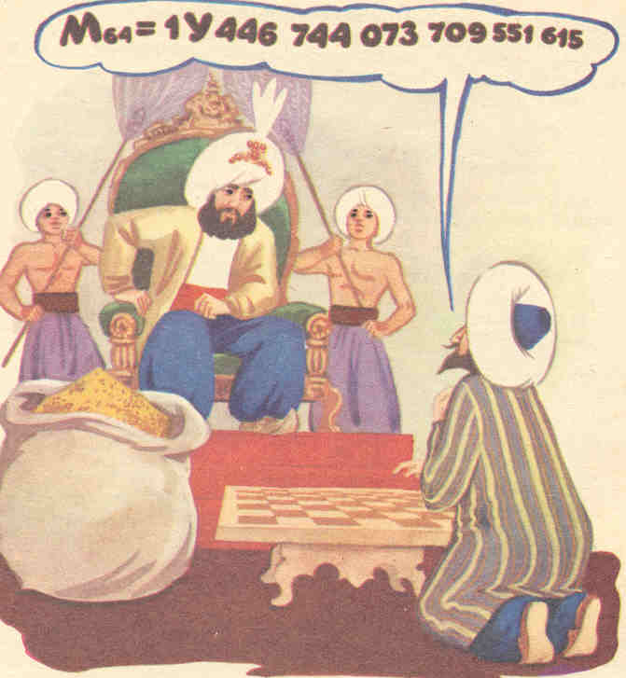
Легенда о геометрической прогрессии

Slide 9
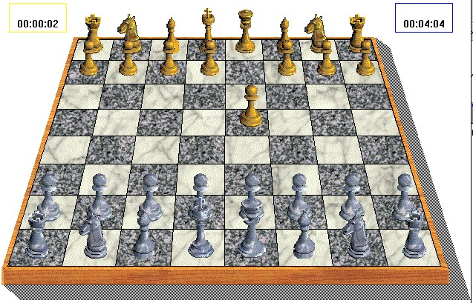
Шахматная игра была придумана в Индии, и когда индусский царь Шерам познакомился с нею, он был восхищен ее остроумием и разнообразием возможных в ней положений. Узнав, что она изобретена одним из его подданных, царь приказал его позвать, чтобы лично наградить за удачную выдумку. Изобретатель, его звали Сета, явился к трону повелителя. Это был скромно одетый ученый, получавший средства к жизни от своих учеников.

Slide 10
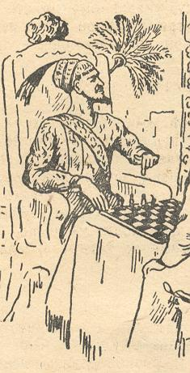
-Я желаю достойно вознаградить тебя, Сета, за прекрасную игру, которую ты придумал, -сказал царь.
Мудрец поклонился.
-Я достаточно богат, чтобы исполнить самое смелое твое пожелание, - продолжал царь. - Назови награду, которая тебя удовлетворит, и ты получишь ее.
Сета молчал.
-Не робей, - ободрил его царь. – Выскажи свое желание. Я не пожалею ничего, чтобы исполнить его.
-Велика доброта твоя, повелитель. Но дай срок обдумать ответ. Завтра я сообщу тебе мою просьбу.

Slide 11
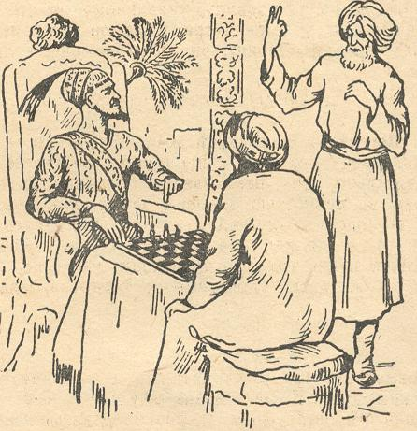
Когда на другой день Сета снова явился к ступеням трона, он удивил царя беспримерной скромностью своей просьбы.
-Повелитель, - сказал Сета, - прикажи выдать мне за первую клетку шахматной доски одно пшеничное зерно.
-Простое пшеничное зерно? – изумился царь.
-Да, повелитель. За вторую клетку прикажи выдать 2 зерна, за третью - 4, за четвертую - 8, за пятую - 16, за шестую -32…

Slide 12
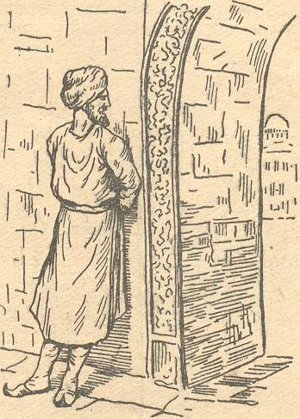
-Довольно, - с раздражением прервал его царь. – Ты получишь свои зерна за все 64 клетки доски, согласно твоему желанию: за каждую вдвое больше против предыдущей. Но знай, что просьба твоя недостойна моей щедрости. Прося такую ничтожную награду, ты непочтительно пренебрегаешь моей милостью. Ступай. Слуги мои вынесут тебе твой мешок с пшеницей.
Сета улыбнулся хитро, покинул дворец и стал дожидаться у ворот дворца.

Slide 13
Почему так хитро улыбнулся Сета?
Прав ли был индусский царь, считая просьбу Сеты ничтожной, полагая, что все зерна пшеницы уместятся в один мешок?
Об этом ты узнаешь чуточку позже.
А сейчас поподробнее рассмотрим последовательность чисел, соответствующих количеству зерен пшеницы, если, как попросил Сета, за каждую следующую клетку нужно дать вдвое больше, чем было в предыдущей.
Получается последовательность: 1, 2, 4, 8, 16, 32, 64,….
(запиши ее в тетрадь)
Нетрудно заметить, что члены этой последовательности, начиная со второго, получались путем умножения предыдущего члена на одно и то же число 2.
Запиши еще одну последовательность: 2, 6, 18, 54, 162, ….
Члены этой последовательности, начиная со второго, получаются путем умножения предыдущего на 3.
Приведенные примеры последовательностей являются геометрическими прогрессиями.
А теперь попробуй сформулировать и записать определение геометрической прогрессии. Замечание: члены прогрессии должны быть отличны от нуля!

Slide 14
Проверь себя!
Определение: Геометрической прогрессией называется последовательность отличных от нуля чисел, каждый член которой, начиная со второго, равен предыдущему члену, умноженному на одно и то же число.
Обозначим, например, через (b_{n}) - геометрическую прогрессию, тогда по определению
b_{n+1}= b_{n}⋅q, где b_{n} ≠0, n - натуральное число, q - некоторое число.
Из определения геометрической прогрессии следует, что отношение любого ее члена, начиная со второго, к предыдущему члену равно q, т.е.
b_{n+1}/ b_{n} = q
Число q называют знаменателем геометрической прогрессии. Очевидно, что q ≠ 0.

Slide 15
Например, чтобы найти знаменатель геометрической прогрессии, представленной в легенде: 1, 2, 4, 8, 16,…,
нужно: 2 разделить на 1, или 4 разделить на 2 и т.д., т.е. q=2

Slide 16
Выполни самостоятельно:
Найти знаменатель геометрической прогрессии:
а) 3; 6; 12; 24;…
б) 3; 3; 3; 3; …..
в)1; 0,1; 0,01; 0,001;…
q = ?

Slide 17
Проверь себя!
а) q = 2
б) q = 1
в) q = 0,1
Ошибок нет? Молодец!
Если есть неправильные ответы, обратись к учителю.
По аналогии с арифметической прогрессией, выводится формула n-го члена геометрической прогрессии.
Пусть b₁ – первый член геометрической прогрессии, q – знаменатель, тогда:
b₂ = b₁ ·q
b₃ = b₂ · q = (b₁ · q) · q = d₁ · q²
b₄ = b₃ · q = (b₁ · q²) · q = b₁ · q³
b₅ = ………………..= b₁ · q⁴
Продолжи эту цепочку рассуждений в тетради и вырази b_{n} через b₁ и q.

Slide 18
Проверь себя!
b_{n}=b₁• q^{n-1} –формула n-го члена геометрической прогрессии.
Эта формула используется для решения многих задач. Рассмотри примеры решения некоторых задач.
1. В геометрической прогрессии (b_{n}) известны
b₁ =-2 и q = 3, найти: b₃, b₄, b_{k}.
Решение:
b₃ = b₁ • q² = -2· 3² = -18
b₄ = b₁ • q³ = -2· 3³ = -54
b_{k} = b₁ • q^{k-1} = -2· 3 ^{k-1}
2.Найти пятый член геометрической прогрессии (b_{n}):-20; 40; …. Решение:
Найдем знаменатель, для этого нужно 40 разделить на -20, получится q = -2.
b₅ = b₁• q⁴ = -20 • (-2)⁴ = -20 • 16 = -320

Slide 19
Выполни самостоятельно:
В геометрической прогрессии (x_{n}) найти:
а) x₅, если x₁ = 16; q = ½
б) x₃, если x₁ = 3/4; q = 2/3.
в) x₁₀, если x₁ = 48; q = -1.
?

Slide 20
Проверь себя!
а) x₅ = 1
б) x₃ = 1/3
в) x₁₀ = -48
Если ты испытывал затруднения, обратись к учителю.
Итак, просьба мудрого Сеты помогла тебе понять определение геометрической прогрессии, и теперь настало время узнать что-же было дальше….

Slide 21
За обедом царь вспомнил об изобретателе шахмат и послал узнать, унес ли Сета свою жалкую награду.
-Повелитель, - был ответ, - приказание твое исполняется. Придворные математики исчисляют число следуемых зерен.
Царь нахмурился. Он не привык, чтобы повеления его исполнялись так медлительно.
Вечером, отходя ко сну, царь еще раз осведомился, давно ли Сета со своим мешком пшеницы покинул ограду дворца.
-Повелитель, - ответили ему, - математики твои трудятся без устали и надеются еще до рассвета закончить подсчет.

Slide 22
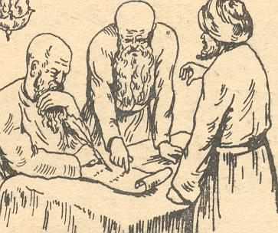
Утром царю доложили, что старшина придворных математиков просит выслушать важное донесение.
Царь приказал ввести его.
-Прежде чем скажешь о твоем деле, - объявил Шерам, - я желаю услышать, выдана ли, наконец, Сете та ничтожная награда, которую он себе назначил.
-Ради этого я и осмелился явиться перед тобой в столь ранний час, - ответил старик. – Мы добросовестно исчислили все количество зерен, которое желает получить Сета. Число это так велико…..

Slide 23
-Как бы велико оно ни было, - надменно перебил царь, - житницы мои не оскудеют. Награда обещана и должна быть выдана..
- Не в твоей власти, повелитель, исполнять подобные желания. Во всех амбарах твоих нет такого числа зерен, которое потребовал Сета. Нет его и в житницах целого царства. Не найдется такого числа зерен и на всем пространстве Земли. И если желаешь непременно выдать обещанную награду, то прикажи превратить земные царства в пахотные поля, прикажи осушить моря и океаны, прикажи растопить льды и снега, покрывающие далекие северные пустыни.

Slide 24
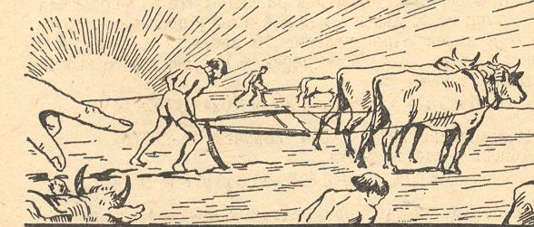
Пусть все пространство их будет сплошь засеяно пшеницей. И все то, что родится на этих полях, прикажи отдать Сете. Тогда он получит свою награду…
С изумлением внимал царь словам старца.
- Назови мне это чудовищное число, сказал он в раздумьи.

Slide 25
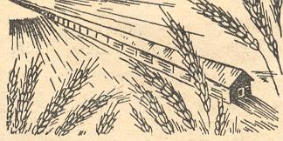
18 446 744 073 709 551 615
-Восемнадцать квинтильонов четыреста сорок шесть квадрильонов семьсот сорок четыре триллиона семьдесят три биллиона семьсот девять миллионов пятьсот пятьдесят одна тысяча шестьсот пятнадцать, о повелитель!

Slide 26
Масса такого числа зерен больше триллиона тонн.
Индусский царь не в состоянии был выдать подобной награды.
Но будь он силен в математике, он бы не попал впросак…

Slide 27
Самооценка
6б – «5»
5б – «4»
3 – 4б – «3»

Slide 28
Домашняя работа
уровень | уровень | Уровень (*)
П. 18 – учить;
№№387 (а), 389 (б), 390 (а) | +№№387 (г), 389(в) | +Выведите формулу, выражающую характеристическое свойство геометрической прогрессии
Числовая последовательность, члены которой отличны от нуля, являются геометрической прогрессией тогда и только тогда, когда модуль любого ее члена , начиная со второго, равен произведению предыдущего и последующих членов.
|b_{n}|=

Slide 29
Итак, благодаря поучительной истории с шахматной доской…
Я запомнил, что…
Я понял, что…
Мне на уроке …
Думаю, что …
Молодцы!

Slide 30
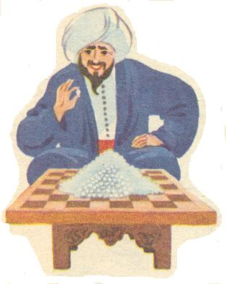
Спасибо за урок!

